Slide 1
클라우드 기반 데이터레이크 및 분석
Data Lake는 어떻게 구축해야 하는가?

Slide 2
01. Data Lake 구현 방식
02. Data Lake 구축 로드맵
03. Building Data Lake on AWS
04. Apache Spark 소개
05. AWS Glue 소개
06. Amazon Athena 소개

Slide 3
Data Lake 구현 방식

Slide 4
Data Lake 구현 단계
기획단계
구축방식선정
설계단계
참조 모델(카파 vs 람다) 기반 Layer 구분
구현단계
단계별 서비스 목표 설정
On-Premise vs Cloud
구축 로드맵 수립
Layer별 구성요소 정의
구성요소별 필요 기능 정의
자체개발 vs 솔루션 도입 의사결정
H/W 아키텍처 설계
세부 서비스 단위 구현 및 가시화
윤선웅, 차세대 빅데이터 플랫폼 Data Lake, 좋은땅, 2021, p.64.

Slide 5
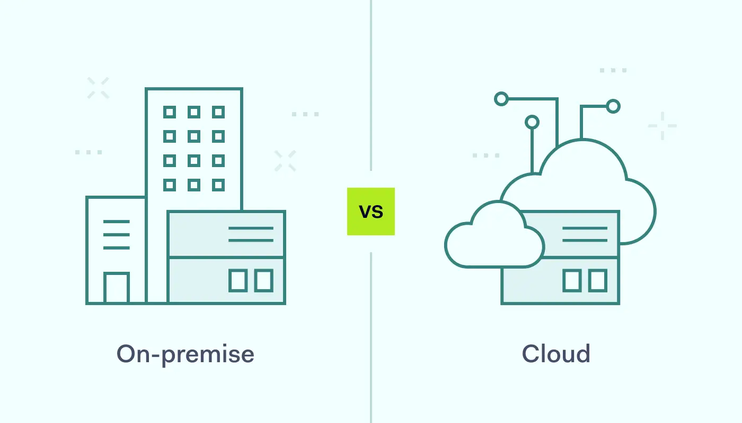
On-Premise vs. Cloud
리소스 소요 변동 폭이 적을 시 유리
실시간 처리 비중이 높을 시 유리
향후 확장 가능성 적을 경우 유리
전사 공통 비용 기반으로 운영 시 유리
자사의 데이터 센터에 모두 구성
리소스 소요 변동 폭이 클 경우 유리
배치성 업무 처리 비중이 높을 시 유리
향후 확장 가능성 높을 경우 유리
조직별 사용량에 따른 비용 배분 시 유리
private, public, hybrid

Slide 6

Private Cloud vs. Public Cloud
엄격한 데이터 보안 규제/정책 존재
구성원의 충분한 구현 역량/비용 보유
장기간에 단계별로 기능 구현 시
Cloud 서비스의 자사 핵심 역량화
필요한 서비스가 외부 벤더에 없을 시
급격한 리소스 수요 변동 적을 시
민감 데이터 보안, 규제 이슈 적을 시
자사의 IT 구현 역량 충분하지 못할 시
단기간에 적은 비용으로 구현 필요 시
단순히 Cloud 서비스를 이용
필요한 서비스를 외부에서 조달 가능 시
급격한 리소스 수요 변동 존재

Slide 7
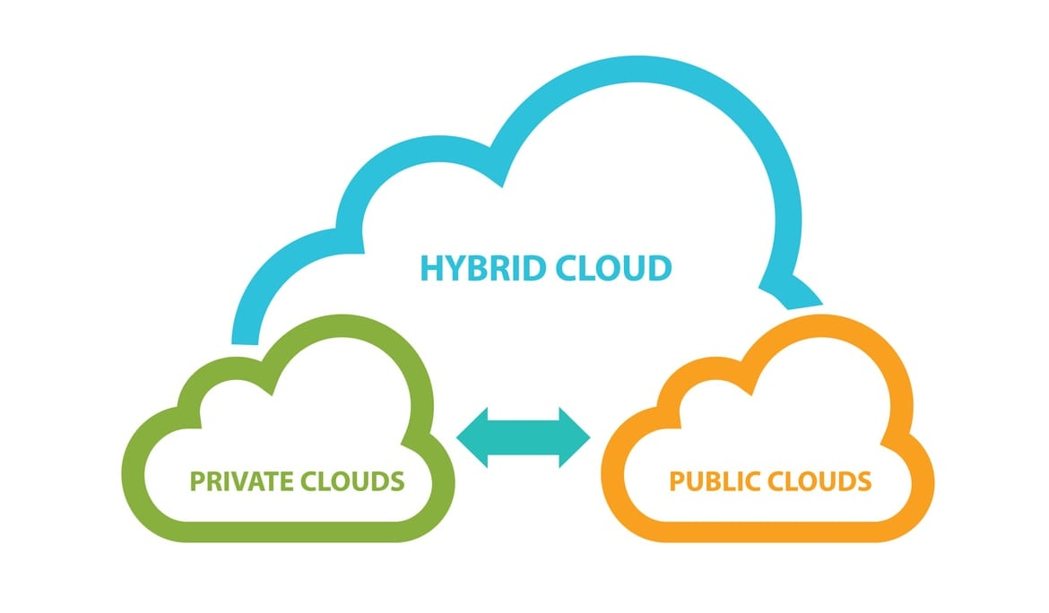
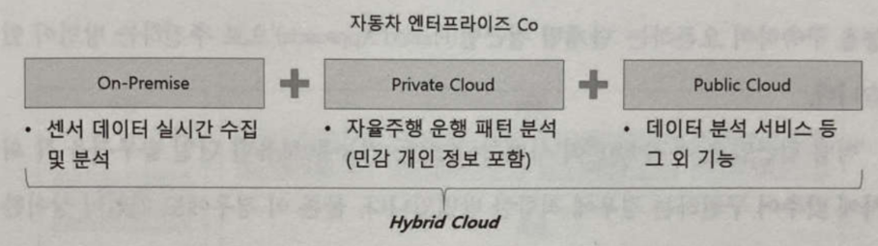
Hybrid Cloud
윤선웅, 차세대 빅데이터 플랫폼 Data Lake, 좋은땅, 2021, p.69.

Slide 8
Data Lake 구축 로드맵

Slide 9
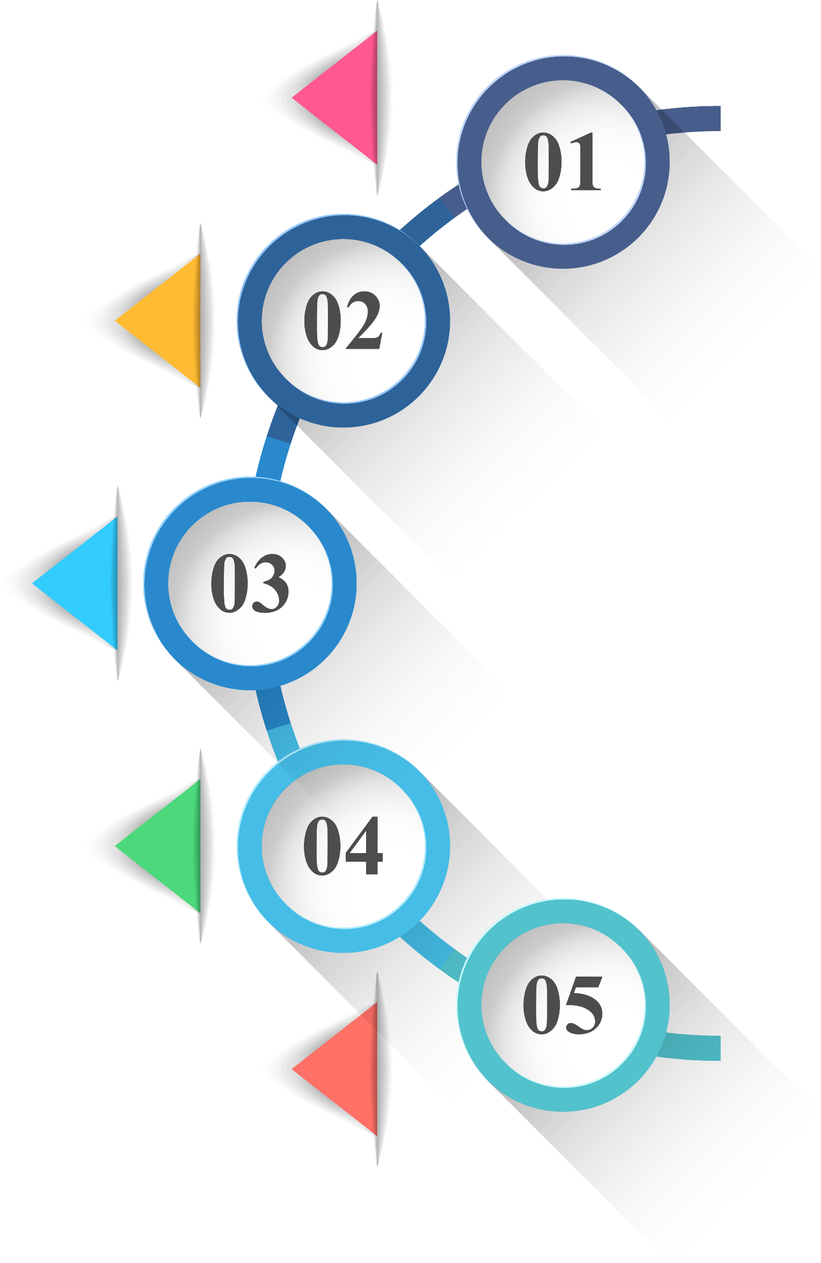
Data Lake 구축 로드맵
Data Lake 구축은 장기간 소요되는 전사적 전환 과제
빅뱅 접근법(Big Bang Approach)
모든 기능을 보유한 단일 솔루션을 각 회사에 맞추어 구현
단계별 접근법(Phased Approach)
단계별로 기능을 구축하여 오픈
https://www.pngwing.com/en/free-png-bmwak

Slide 10


Hadoop 기반 솔루션 vs. Cloud 솔루션
Data Lake가 표방하는 특징들을 수용 가능한 현식적으로 거의 유일한 솔루션
대부분의 기업에서 솔루션으로 채택 중
빅데이터 분산 처리를 위한 오픈소스 기반 솔루션
Data Lake를 구성하는 영역별 다양한 오픈소스 솔루션 제공
각 CSP별로 클라우드에서 서비스 형태로 제공

Slide 11
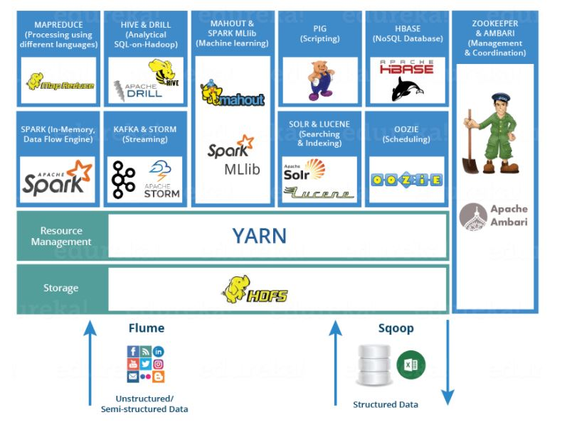
Hadoop 기반 솔루션 vs. Cloud 솔루션
https://velog.io/@yunaaa/Hadoop-Ecosystem

Slide 12
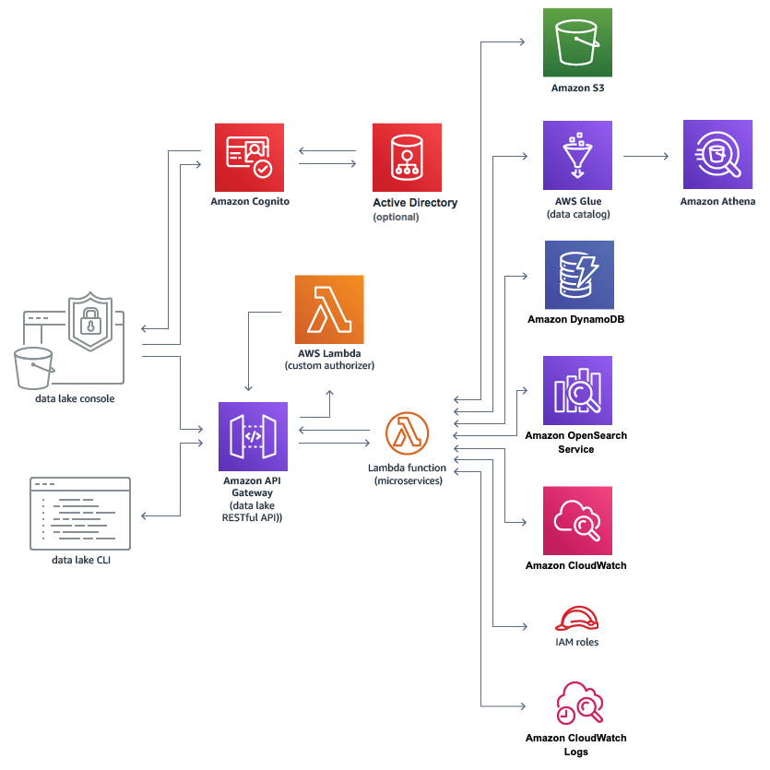
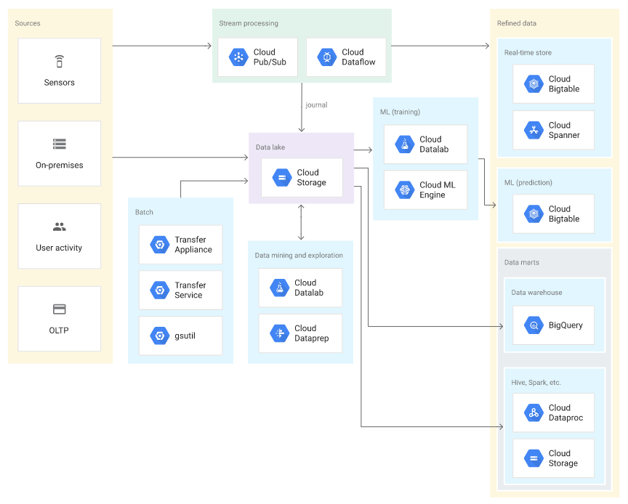
Hadoop 기반 솔루션 vs. Cloud 솔루션 (Cont.)
https://aws.amazon.com/ko/solutions/implementations/data-lake-solution/
https://cloud.google.com/architecture/build-a-data-lake-on-gcp?hl=ko

Slide 13
Hadoop 기반 솔루션 vs. Cloud 솔루션 (Cont.)
 | Hadoop Solution | Cloud Solution
장점 | Open-Source 기반으로 솔루션 구매 비용 절감(상용 솔루션 구매 시에는 일부 증가) 각 기업에 최적화된 형태로 커스터마이즈 구성원의 Hadoop에 대한 전문 역량 확보 특정 벤더에 Lock-In 가능성 감소 | Lake 구축 위한 기간, 인력, 인프라 초기 투자 최소화 다양한 기술 요소별 전문 인력 확보 불필요 유지보수/운영 부담 최소화(솔루션 벤더에서 기술적 이슈 해결)
단점 | Lake 구축에 많은 기간, 인력, 인프라 초기 투자 필요 다양한 기술요소별 전문 개발/운영 인력 소싱 어려움 유지보수/운영 부담 증가(상용 솔루션 구매 시 일부 완화 가능) | 솔루션 이용량에 따른 이용 요금 부과(지속적 많은 활용 기업 비용 부담 증가) 각 솔루션의 기능을 해당 기업에 최적화되도록 커스터마이즈 불가) 솔루션 벤더에 대한 의존도 높아 Lock-In 가능성 증가하고 구성원 역량 증대 제한
윤선웅, 차세대 빅데이터 플랫폼 Data Lake, 좋은땅, 2021, p.74.

Slide 14
Building Data Lake on AWS

Slide 15
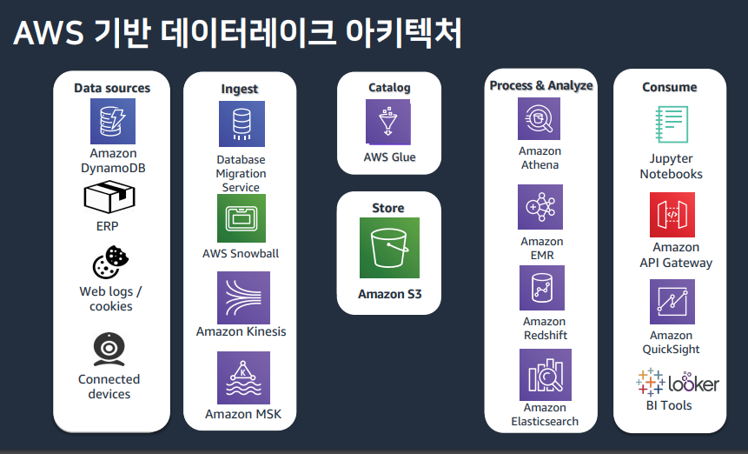
AWS 기반 데이터레이크 아키텍처
https://youtu.be/eQjkwhyOOmI

Slide 16
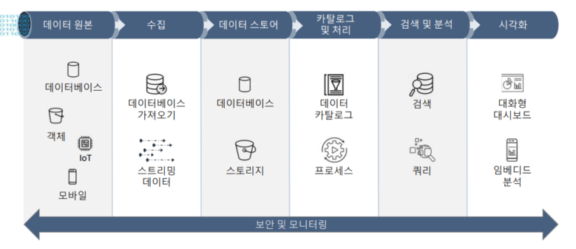
Data Lake Pipeline in AWS

Slide 17
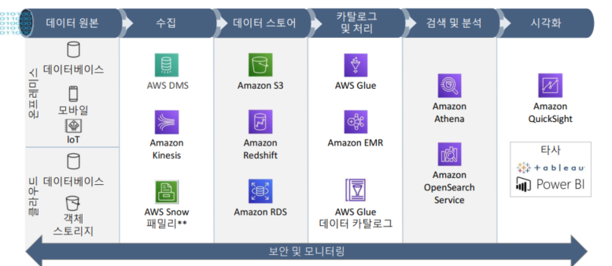
Data Lake Pipeline in AWS (Cont.)

Slide 18
Apache Spark 소개

Slide 19

Apache Spark
https://spark.apache.org/
Unified engine for large-scale data analytics.

Slide 20
Apache Spark (Cont.)
Is an open-source, distributed processing system used for big data workloads.
Utilizes in-memory caching, and optimized query execution for fast analytic queries against data of any size.
Provides development APIs in Java, Scala, Python and R, and supports code reuse across multiple workloads
Batch processing, interactive queries, real-time analytics, machine learning, and graph processing.
Apache Spark has become one of the most popular big data distributed processing framework with 365,000 meetup members in 2017.

Slide 21
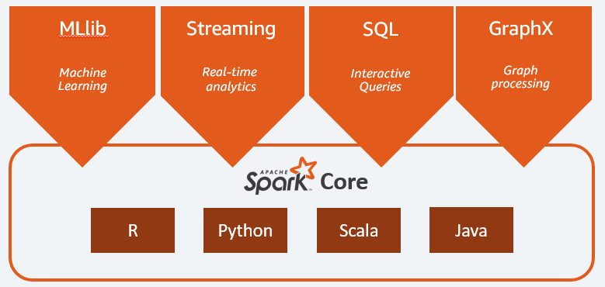
Apache Spark (Cont.)
Key features
Batch/streaming data
SQL analytics
Data science at scale
Machine learning
Benefits of Apache Spark
Fast
Developer friendly
Multiple workloads

Slide 22
AWS Glue 소개

Slide 23

AWS Glue
Is a serverless data integration and ETL service.
Makes it easy to prepare data for analytics, machine learning, and application development.
Provides all the capabilities needed for data integration to gain insights and put data to use in minutes instead of months.
Easily integrating with other AWS data services such as S3, Lambda, and others.
No infrastructure to set up or manage.
Pay only for the resources consumed while your jobs are running.
Is mostly using by Data engineers and ETL developers to create, run and monitor ETL workflows.

Slide 24
AWS Glue (Cont.)
It has three major components:
AWS Glue Data Catalog
ETL engine creating Python or Scala code automatically
Configurable scheduler
Refer to
https://docs.aws.amazon.com/glue/latest/dg/what-is-glue.html
https://aws.amazon.com/ko/glue/

Slide 25
AWS Glue (Cont.)
Why to use
To run serverless queries across Amazon S3 data lake. ➔ Get right way by getting all the data available at single interface for analysis
To comprehend your Data Assets. ➔ Data catalog makes job easy to find different AWS data sets. Also saves data in various AWS Services
By building event driven ETL workflows, You can execute ETL operations once the data is available in Amazon S3 by calling the Glue ETL task from AWS Lambda service.
Useful to organize, clean, verify, and format data in preparation for storage in a data warehouse or data lake.

Slide 26
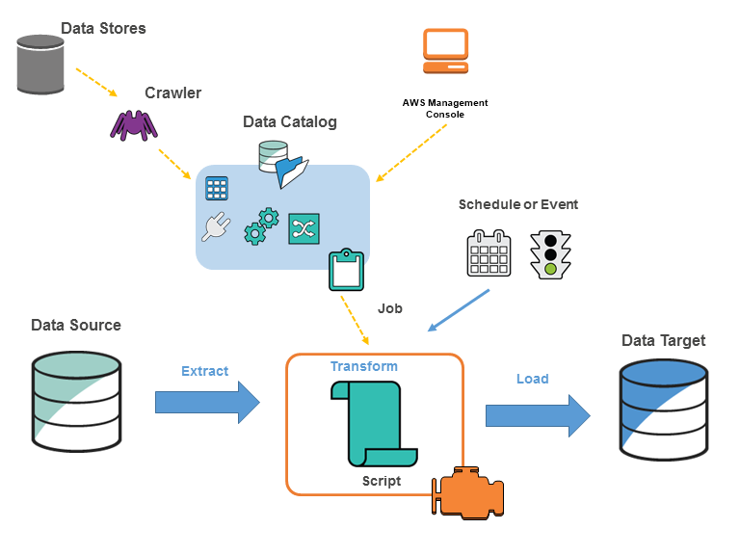
AWS Glue (Cont.)
https://docs.aws.amazon.com/glue/latest/dg/components-key-concepts.html

Slide 27
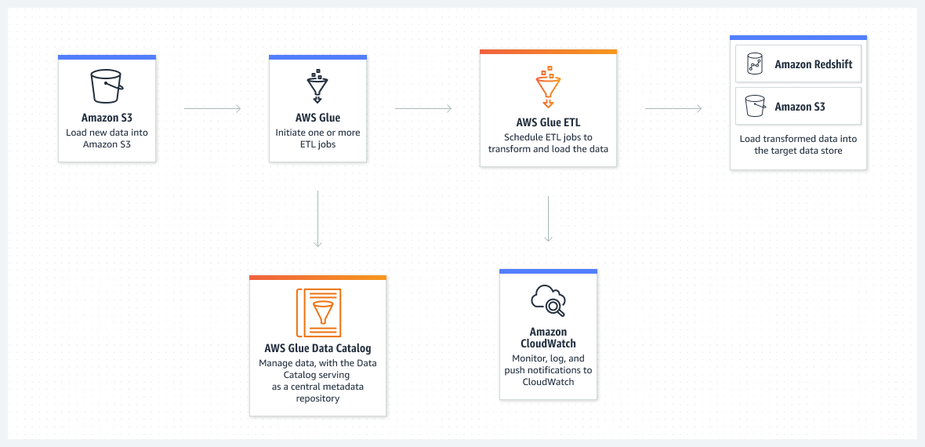
AWS Glue (Cont.)
How it works – Event-driven ETL

Slide 28
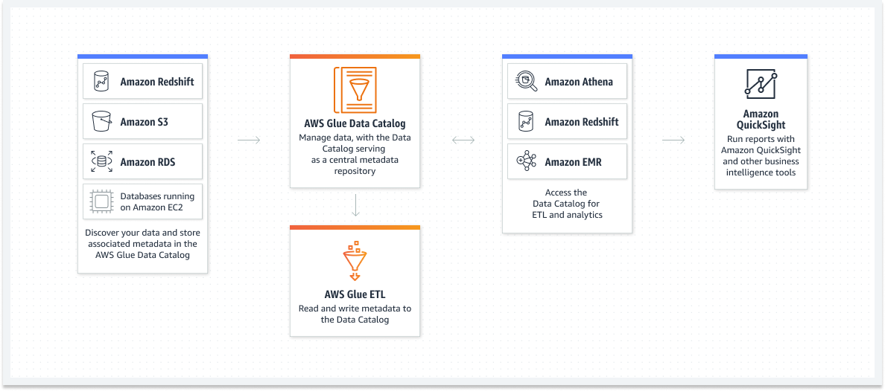
AWS Glue (Cont.)
How it works – AWS Glue Data Catalog

Slide 29
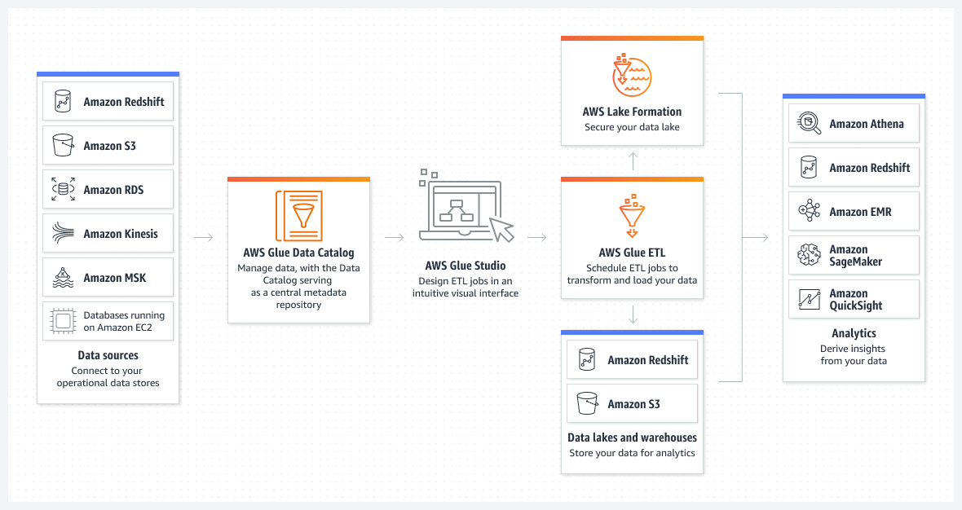
AWS Glue (Cont.)
How it works – No-code ETL jobs

Slide 30
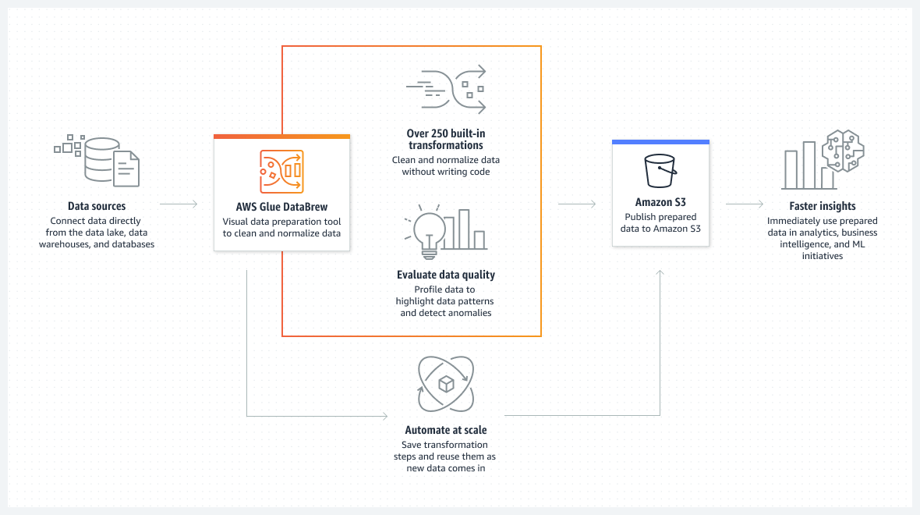
AWS Glue (Cont.)
How it works – Data preparation

Slide 31
Amazon Athena 소개

Slide 32

Amazon Athena
Is a serverless, interactive analytics service built on open-source frameworks, supporting open-table and file formats.
Provides a simplified, flexible way to analyze PiB of data where it lives.
Analyze data or build applications from an Amazon Simple Storage Service (S3) data lake and 25-plus data sources, including on-premises data sources or other cloud systems using SQL or Python.
Is built on open-source Trino and Presto engines and Apache Spark frameworks, with no provisioning or configuration effort required.

Slide 33
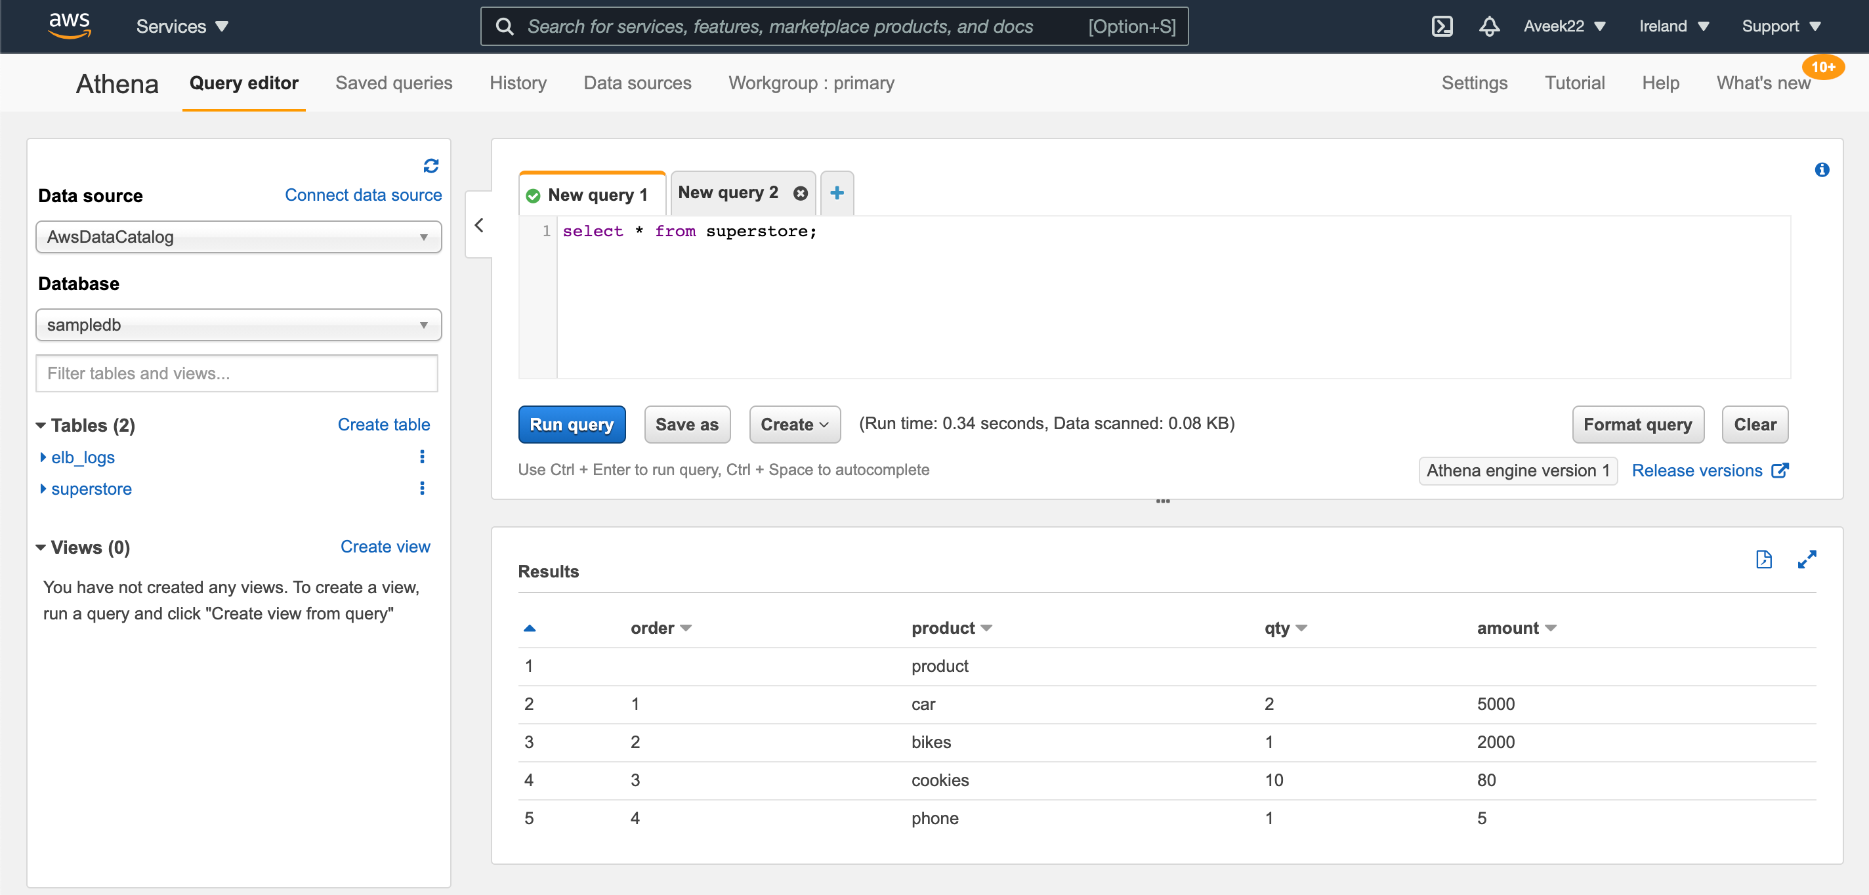
Amazon Athena - Features
No server to manage
Easy SQL querying
Integrations
Federated queries
Security
Machine learning

Slide 34
Amazon Athena - Benefits
Serverless
SQL-based.
Can run SQL queries using Presto.
Organizations only pay for data scanned.
Pay only for queries that are run.
Query costs are $5 per TiB scanned.
Speed
An open architecture.
Flexibility

Slide 35
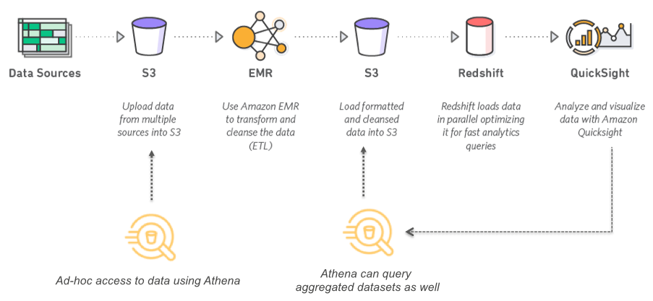
Amazon Athena(Cont.)
https://www.sqlshack.com/an-introduction-to-aws-athena/

